Slide 1
Tips voor een vlotte start!
Het rugzakje staat klaar, de schoentjes zijn gepoetst, de eerste schooldag breekt aan, en dan doet je oogappel niets anders dan huilen.
Wanneer in september de schoolpoorten opengaan, begint voor vele ouders het troosten, aanmoedigen en met pijn in het hart hun krijsende peuter achterlaten.
Verdriet bij het afscheid is normaal de eerste dagen.
De peuters komen immers terecht in een totaal onbekende wereld: een vreemde omgeving, vreemde kinderen, een vreemde volwassene die men “juf” noemt,… Bovendien moet een kind nog leren dat mama en papa hem/haar niet in de steek laten,
maar écht terugkomen. Kinderen kunnen dan ook koppig en boos reageren de eerste schooldagen. Je kind heeft tijd nodig om dit alles te verwerken en om zich aan te passen.
De voorbereiding thuis begint ermee dat je een vertrouwensrelatie opbouwt met je kind. Bijvoorbeeld niet zomaar een smoesje verzinnen en verdwijnen. Daarnaast is het belangrijk om een eerlijk beeld van de school op te hangen. De peuterklas is geen speelgoedparadijs waar alles mag, maar ook geen strafkamp waar je moet stilzitten en luisteren!

Slide 2

Leer je kleuter zich voor praktische dingetjes verstaanbaar uit te drukken, want de juf begrijpt niet élk brabbeltaaltje.
Breng je kind niet naar school als je net verhuisd bent, of bij een geboorte, want dan denkt je kind dat het weg
moet vanwege de verandering thuis.
De belangrijkste stap is de manier van afscheid nemen!
Een kind mag huilen, dat is heel normaal! Wordt hiervoor dus zeker niet boos en vermijdt om zelf te huilen, want dit maakt het afscheid nog moeilijker. Zeker ook niet plots vertrekken, je kind van je afduwen of stiekem achterlaten terwijl het afgeleid is. Je peuter moet immers leren afscheid nemen. Het beste is
om hierbij een ritueeltje op te bouwen. (Samen de boekentas in de klas zetten, naar de speelzaal gaan, een kusje, en zwaaien tot mama/papa achter de hoek verdwijnt)

Slide 3
Er zijn 3 groepen:
• Peuters die zonder problemen naar school komen.
(eventueel door broertjes, zusjes, …)
• Peuters die de eerste dagen wenen en
nadien wennen aan de situatie.
• Peuters die de eerste dagen niet wenen, maar nadien wél.
Bij bijna alle huilers gaat het zo: zodra mama of papa weg is, is het ook gedaan met de tranen. Dralen maakt het alleen maar erger. Geef een dikke kus en knuffel en ga dan gewoon weg. Wees ook duidelijk: niet de ene dag je peuter thuis, de volgende naar school, en dan weer thuis. Zo krijgt je kind nooit de kans om te wennen, vriendjes te maken en de juf te leren kennen.
Het helpt je peuter als hij/zij iets vertrouwds bij zich heeft, zoals een knuffeldiertje. Heel wat kinderen grijpen naar hun gezellige houvast: hun dekentje, vodje, popje of knuffeldier.
Een kind heeft een emotionele band met zijn knuffeldiertje en het biedt dan ook troost tijdens de eerste schooldagen.
Een knuffeldier zorgt voor een extra-geruststellend,
veilig gevoel bij de peuters.

Slide 4
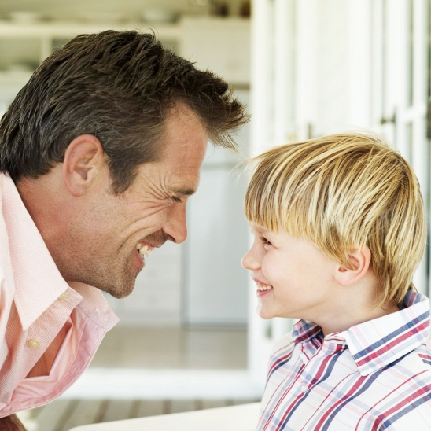
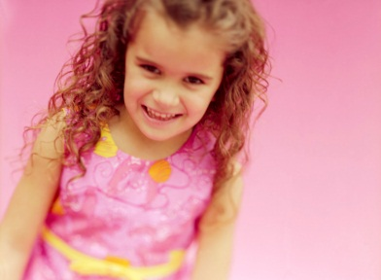
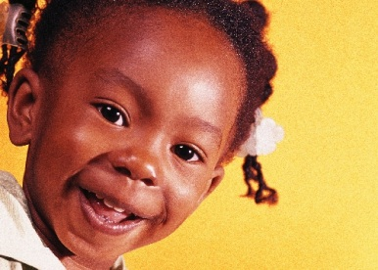
Kindertranen in de peuterklas, zó droog je ze het snelst...
10 gouden tips van de juf
1. Geef een eerlijk beeld van de school.
2. Zorg dat je kind zich voor zijn basisbehoeftes verstaanbaar kan maken.
3. Maak van tevoren duidelijk dat mama/papa niet blijft.
4. Laat de eerste schooldag niet samen vallen met een grote verandering thuis.
5. Begin eventueel met halve dagen.
6. Maak het afscheid kort: een knuffel, een zoen en weg!
7. Toon je eigen verdriet niet.
8. Geef een knuffel mee.
9. Hou een vast patroon aan: wel óf niet naar school, maar niet soms wel en soms niet.
10. Maak ‘s avonds tijd om te luisteren, te knuffelen en tot rust te komen.
Bij vragen, kom gerust eens langs bij mij!!!

